Slide 1
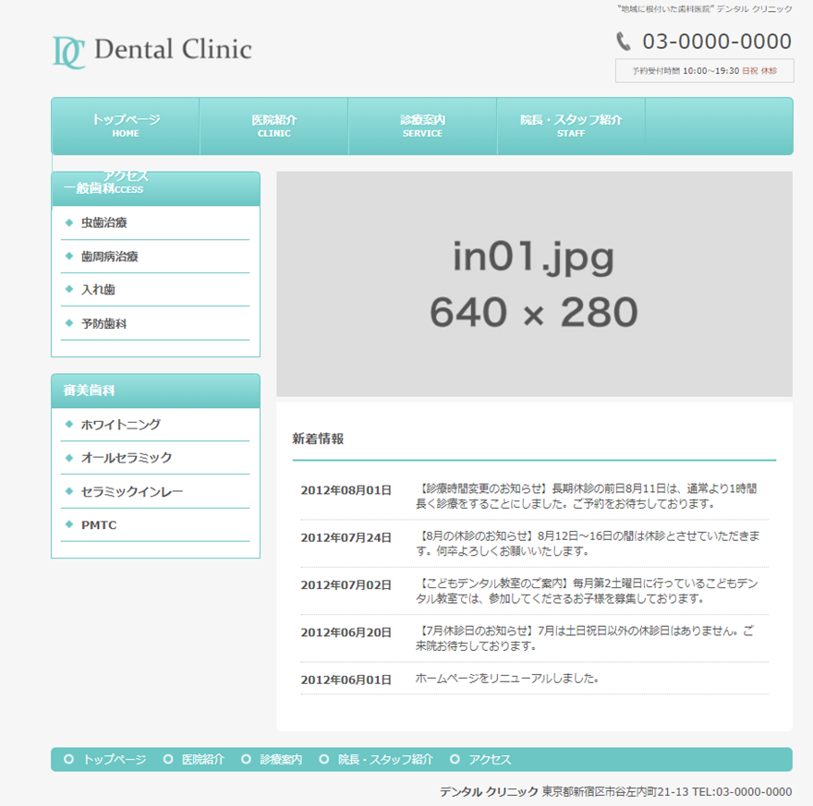
②
①
TwY Investment Inc.
①
③
④
⑤
②
045-595-9758
⑥
③
事業内容
④
企業情報
A
Trust
⑤
アクセス
B
with
お問い合わせ
C
⑥
D
You
A
明示事項 ※PDF(金融商品仲介業者の商号等の明示)
B
弊社の勧誘方針 ※PDF
C
個人情報保護の基本方針および個人情報の利用目的
※PDF
D
お客様本位の業務運営方針※PDF

Slide 2

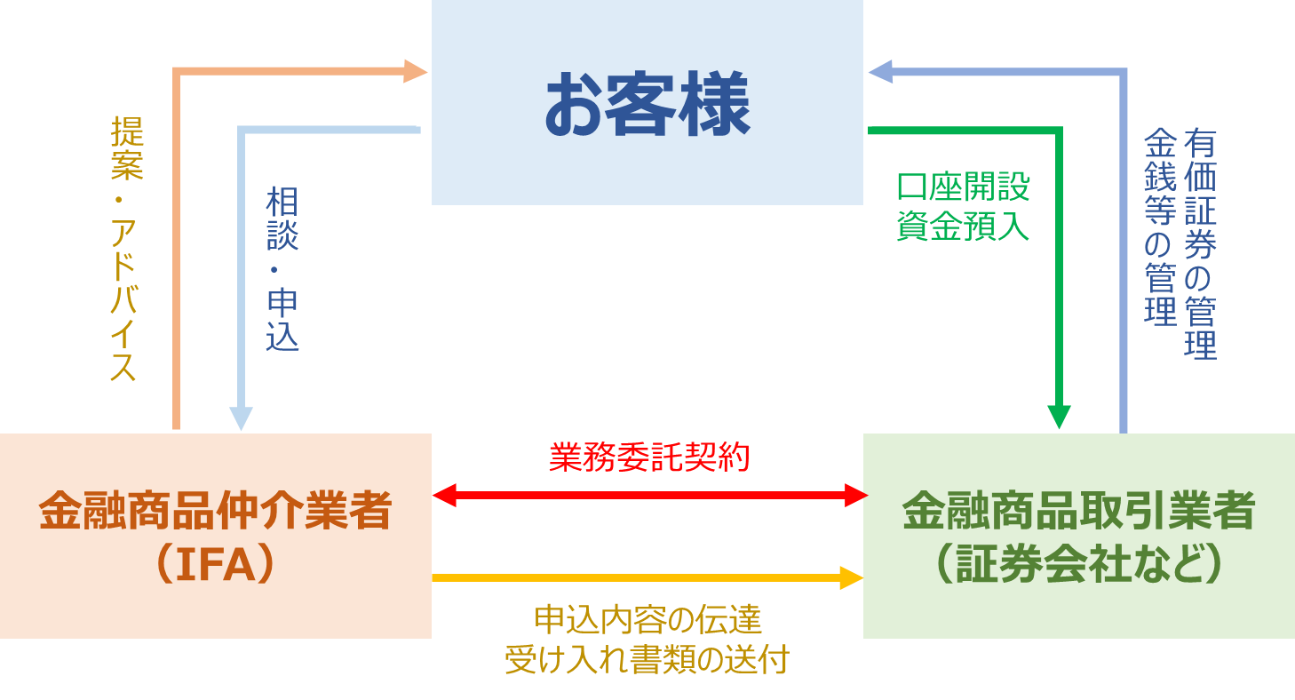

③
事業内容
企業理念である「真のウェルスマネジメントサービスを提供する」のもと、お客様と何代にも渡って共存していくことを目指し、中立・公正な立場で資産づくり・資産管理のお手伝いをさせていただきます。
資産運用に関する個別提案等は、金融商品仲介業者として行います。
「関東財務局長（金仲）930号」
金融商品仲介業（IFA）の仕組みとは

Slide 3
⓸
企業情報
会社名 株式会社TwYインベストメント
所在地 神奈川県横浜市神奈川区鶴屋町3-30-1 神奈川県農業機械会館2F
設 立 2019年1月
代表者 代表取締役 吉田 佳弘
業務内容 金融商品仲介業
個人型確定拠出年金制度の利用の募集及び書類取次業務
ファイナンシャルプランニング業務
宅地建物取引業
所属金融商品取引業者
あかつき証券株式会社 関東財務局長（金商）第67号
株式会社SBI証券 関東財務局長（金商）第44号

Slide 4
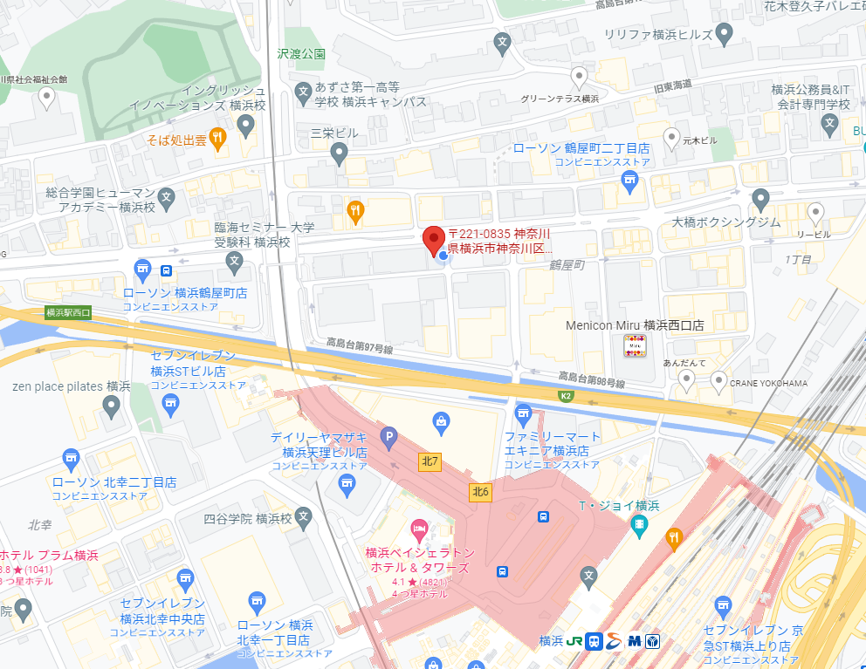
⑤
アクセス
〒221-0835
神奈川県横浜市神奈川区鶴屋町3-30-1
神奈川県農業機械会館2F

Slide 5
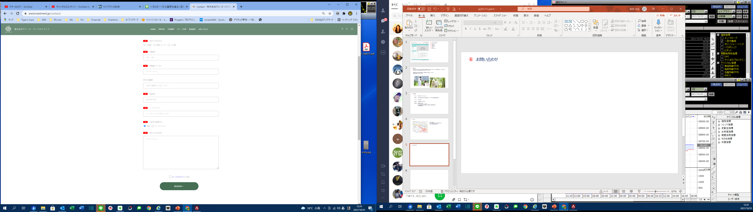
お問い合わせ
⑥

